Slide 1
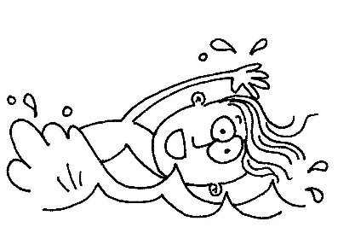
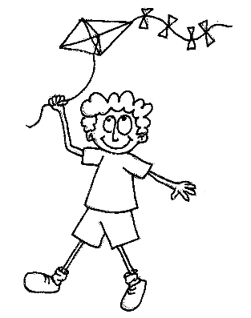
Os dwi'n hedfan uwch ben
syth i fyny i'r nen;
os dwi'n nofio o dan y môr;
os dwi'n gwylio ar y sgrîn
neu tynnu llun;
os dwi'n colli fy ngheit ar y tô;
os dwi'n sgorio tair
yn ein gêm bach ni
neu'n ennill cwpan y byd;
bob munud, bob awr o bob dydd,
mae fy Nuw gyda fi. O, IE!
Bob munud, bob awr o bob dydd,
mae fy Nuw gyda fi.

Slide 2
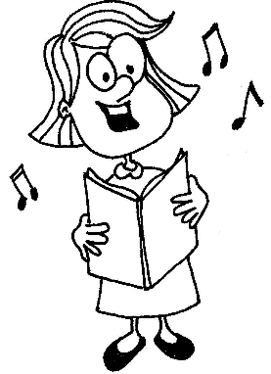
Os dwi'n canu o flaen
Mam, Dad a Nain
neu ar ben fy hun yn y bath; LA, LA!
os dwi'n mynd i'r sŵ
i weld cangarŵ
neu bwydo Goliath y gath;
os dwi'n dod i lawr y llithren fawr
neu mynd i fyny grisiau i’r gwely;
bob munud, bob awr o bob dydd
mae fy Nuw gyda fi. O, IE!
Bob munud, bob awr o bob dydd,
mae fy Nuw gyda fi.

Slide 3

Fedra i siarad gydag Ef
a chlywed ei lais yn glir.
Mae o'n addo dweud
i'r chwith neu'r dde.
Mae O'n fy ngharu mae'n wir!

Slide 4
Os dwi'n hedfan uwch ben
syth i fyny i'r nen;
os dwi'n nofio o dan y môr;
Os dwi'n gwylio ar y sgrîn
neu tynnu llun;
os dwi'n colli fy ngheit ar y tô;
os dwi'n sgorio tair
yn ein gêm bach ni
neu'n ennill cwpan y byd;
bob munud, bob awr o bob dydd,
mae fy Nuw gyda fi. O, IE!
Bob munud, bob awr o bob dydd,
mae fy Nuw gyda fi.
Hawlfraint 2005 Andy Hughes

